Slide 1
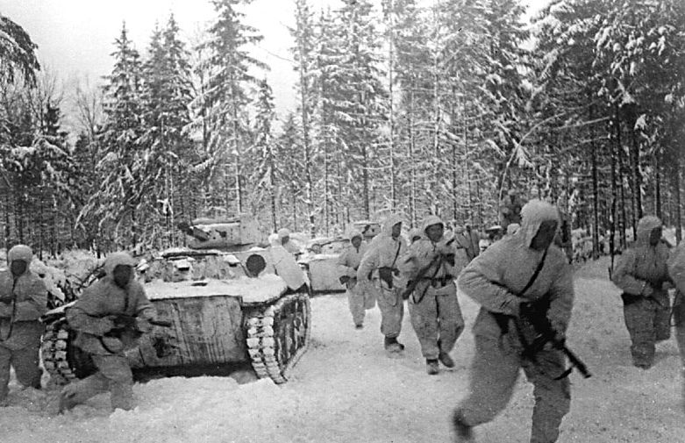
Операция «Тайфун»
Презентацию подготовили ученицы ГБОУ «Школа №1329»
10 класса
Панченко Елизавета и Шуликина Валерия.

Slide 2
Планы немецкого командования
2 октября 1941 года Гитлер, начав операцию «Тайфун», все поставил на карту. До наступления русской зимы предполагалось нанести советским вооруженным силам «сокрушительное поражение».
Этапы сражения:
1) 30 сентября 1941 – наступление немецких войск
2) 15-16 ноября 1941 – второе наступление немецких войск
3) 5-6 декабря 1941 – контрнаступление Красной Армии
Апрель 1942 – завершение сражения
В начале октября 1941 года немцы приступили к реализации операции «Тайфун» и двинули свои войска на Москву.
Фактически это означало, что врага следовало победить в течение одного месяца.

Slide 3
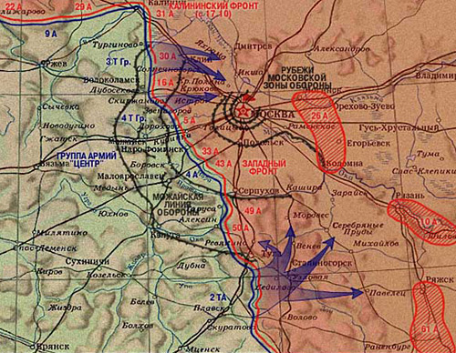
Начало военных действий
«самый великий полководец всех времен» в конце августа направил на юг свои танковые дивизии
Образовав котел под Киевом, они уничтожили там 160 000 советских солдат и 660 000 красноармейцев взяли в плен.
Его непобедимые армии должны были теперь в течение нескольких недель одержать победу «в решающем сражении этого года».
При этом поначалу операция «Тайфун» складывалась даже лучше, чем на это когда-либо могли надеяться его генералы.
80 дивизий в трех сухопутных армиях и три танковые армии (танковые группы) смогло подготовить для проведения этой операции немецкое верховное командование.

Slide 4
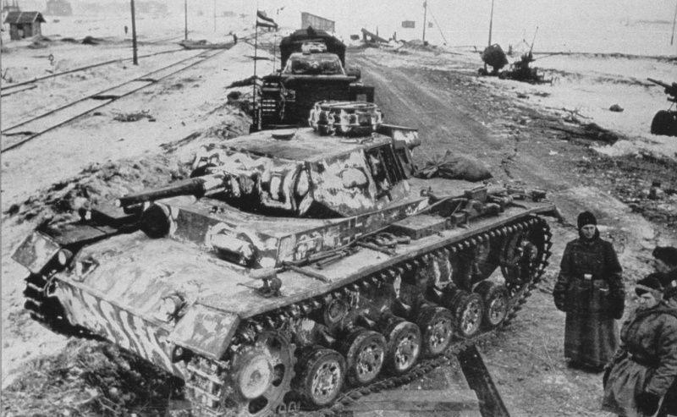
В течение десяти дней в боях с образованием котлов под Вязьмой и Брянском были взяты в плен 673 000 советских солдат и захвачено 1300 танков.

Slide 5
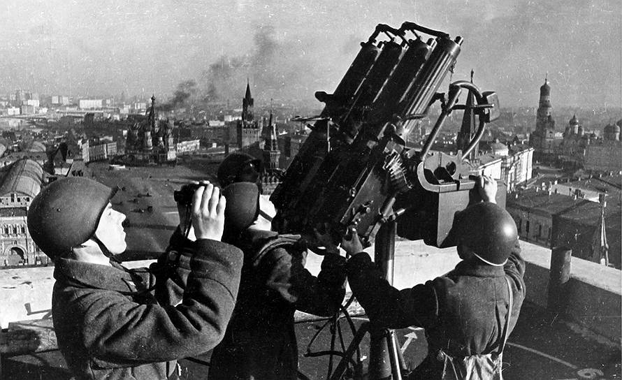
Донесение Рихарда Зорге
При помощи жестоких действий поддерживался боевой дух остальной части населения, которое должно было участвовать в возведении защитных сооружений. Из гражданского населения были сформированы 87 рабочих батальонов и 12 дивизий народного ополчения. Отдельные части Москвы были заминированы.

Slide 6
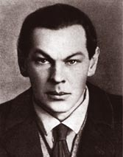
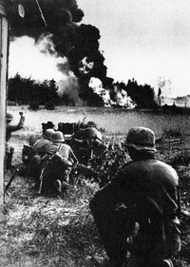
Однако настоящим джокером для Сталина стали донесения немецко-русского шпиона Рихарда Зорге.
Таким образом Сталин получил возможность бросить на фронт в качестве резерва примерно миллион хорошо экипированных для ведения боевых действий солдат.
Рихард Зорге немецко-русский шпион
В надежде на быструю победу многие немецкие части оставили в других местах имевшуюся в их распоряжении дополнительную экипировку или, поскольку исход войны уже в августе считался решенным, вообще не были снабжены шинелями и перчатками.

Slide 7
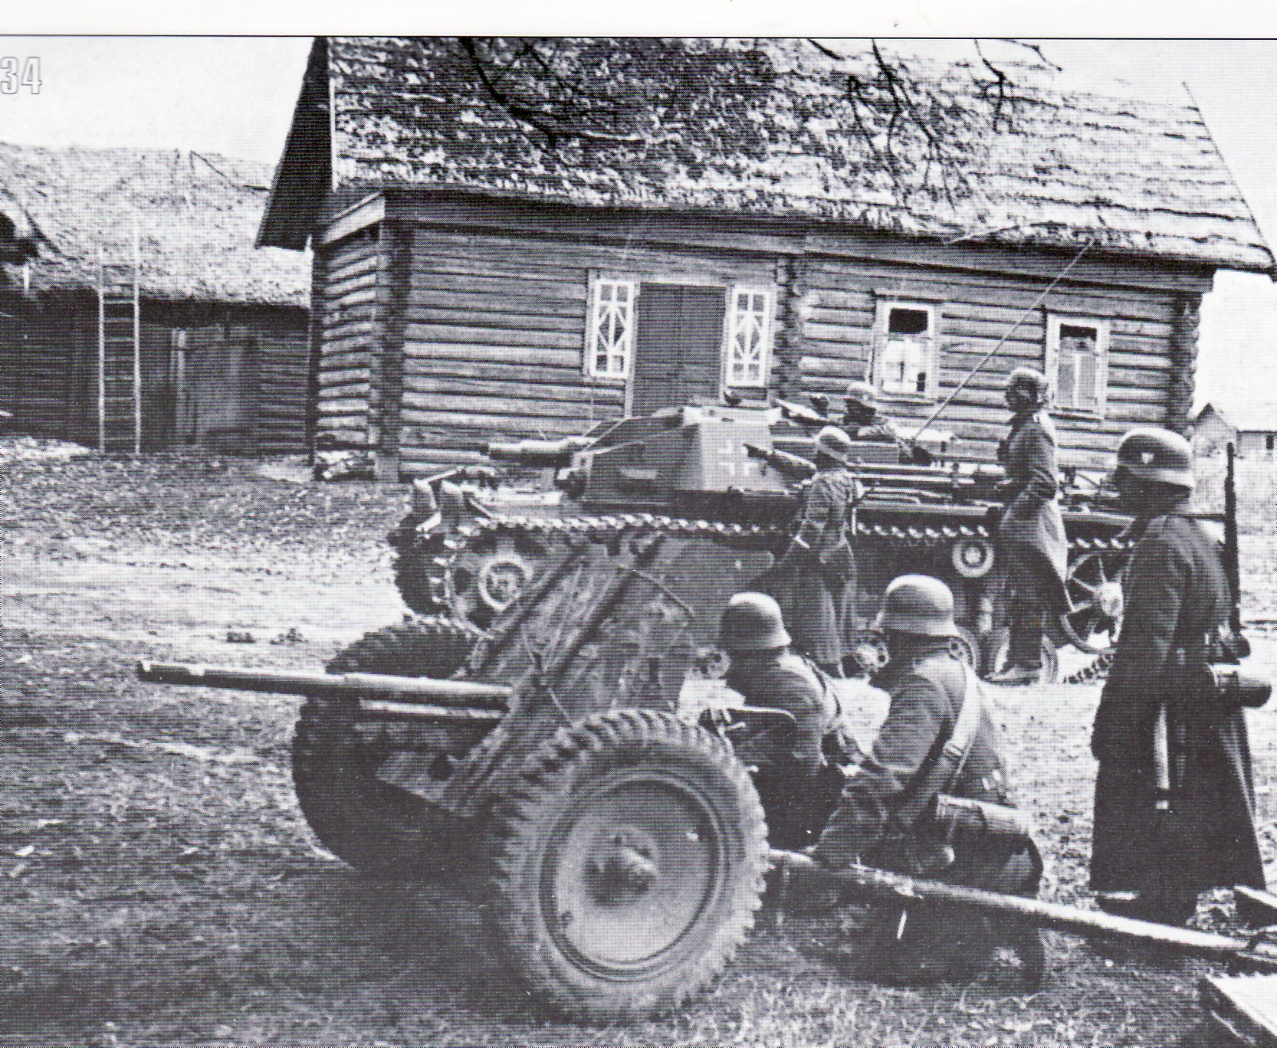
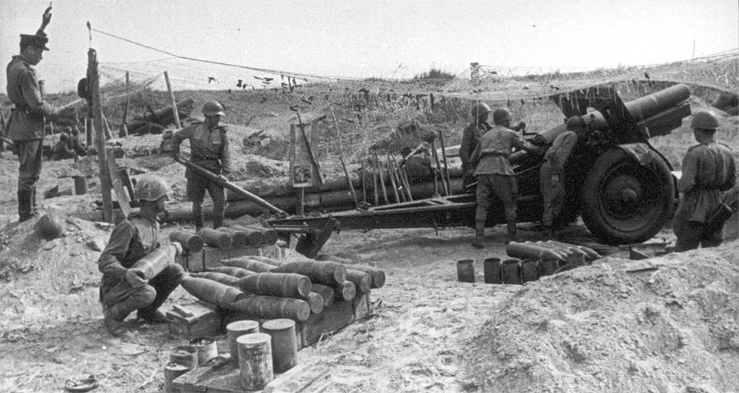
Хотя командующий группы армий «Центр» генерал-фельдмаршал Федор фон Бок в это время заявил, что приближается момент, «когда силы войск будут полностью истощены», Гитлер, тем не менее, продолжал гнать свои обескровленные дивизии вперед.
Немецкое командование было застигнуто врасплох, и казалось, что разгром группы «Центр» – это только вопрос времени.
Сложилась «самая» критическая ситуация в ходе двух мировых войн.

Slide 8
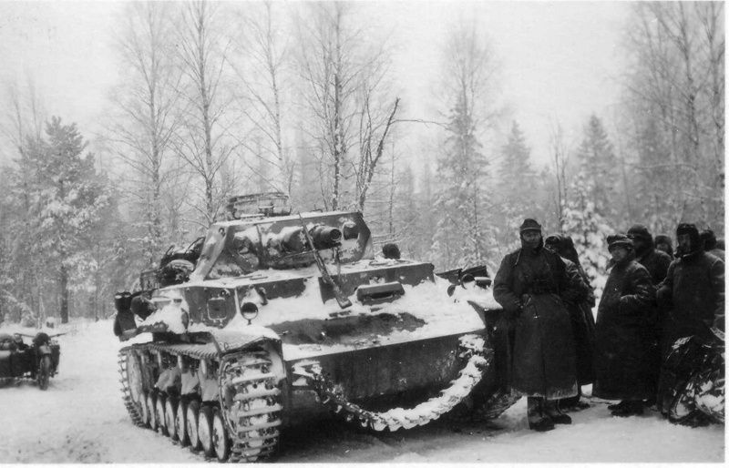
Война становится мировой
В то время как его солдаты на востоке страдали от вражеских снарядов, голода и снега, фюрер 11 декабря объявил войну Соединенным Штатам.
19 декабря Гитлер официально стал главнокомандующим сухопутными войсками. Но и этого оказалось недостаточно. При 50-градусном морозе его дивизии были отброшены на 300 километров на запад.

Slide 9
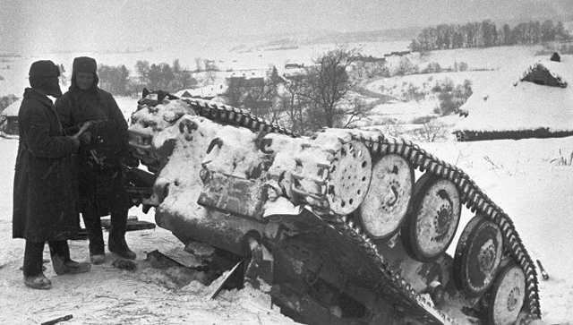
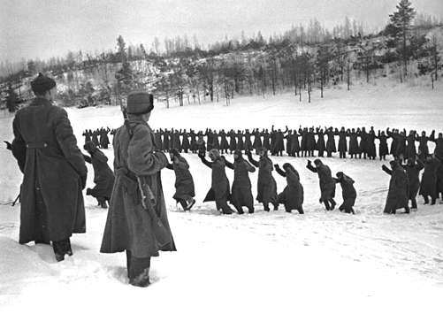
Вместе того, чтобы определить направления главного удара, советские войска вели наступательные действия на фронте протяженностью 1000 километров. Более миллиону советских солдат противостояли 500 000 немцев.

Slide 10
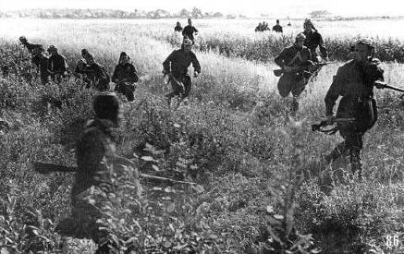
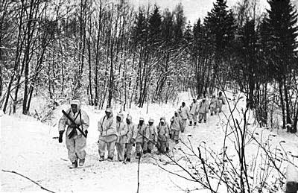
Тем не менее безумная идея о разгроме Советского Союза в ходе блицкрига превратилась в кошмар. Провал операции «Тайфун» ознаменовал собой начало тотальной материальной войны, которую Германия вела против Советского Союза, Англии, а также Америки и в которой она не могла одержать победу.

Slide 11
Спасибо за внимание!!!

